Slide 1

Segurança do Trabalho

Slide 2
Lei 6.514/77 da Consolidação das Leis do Trabalho (CLT).
No Brasil, a lei que torna obrigatório o uso de equipamentos de proteção individual (EPIs) é a Lei 6.514/77 da Consolidação das Leis do Trabalho (CLT). A regulamentação do uso de EPIs é feita pela Norma Regulamentadora nº 6 (NR-6), que define o que é considerado um EPI, as exigências e regras para o seu uso, e as obrigações das empresas e dos colaboradores.

Slide 3
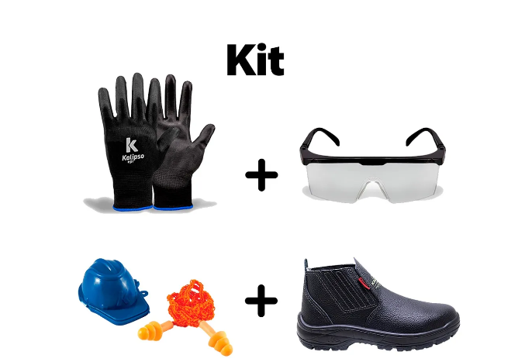
NR 06 - EPI
Equipamento de Proteção Individual

Slide 4
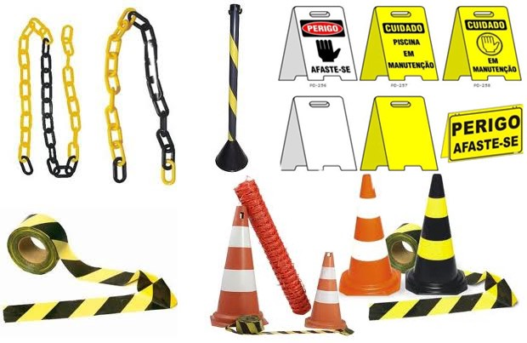
EPC – Equipamento de Proteção Compartilhada

Slide 5
NR - 06
6.5 Responsabilidades da organização
orientar e treinar o empregado
fornecer ao empregado, gratuitamente, EPI adequado ao risco, em perfeito estado de conservação e funcionamento.
registrar o seu fornecimento ao empregado, podendo ser adotados livros, fichas ou sistema eletrônico, inclusive, por sistema biométrico;
exigir seu uso;

Slide 6
6.6 Responsabilidades do trabalhador
usar o fornecido pela organização
Responsabilizar-se pela limpeza, guarda e conservação;
utilizar apenas para a finalidade a que se destina;
cumprir as determinações da organização sobre o uso adequado.
Quando é o funcionário que deixa de utilizar o EPI disponibilizado, mesmo após ser orientado sobre a importância dele, o seu empregador pode aplicar procedimentos disciplinares (como advertência seguida de suspensão ao reincidir) e até demiti-lo por justa causa.

Slide 7
https://www.youtube.com/watch?v=-9ROij2QoCA

Slide 8
Lembre-se: o EPI salva vidas e evita acidentes;

